Slide 1
腹部CT检查技术

Slide 2
适应证
1.对于肝、胆、脾、胰、肾、肾上腺、输尿管、膀胱、睾丸、子宫及附件，腹腔及腹膜后病变的诊断，具有一定的优势。
2.对于明确占位性病变的部位、大小以及与邻近组织结构的关系、淋巴结有无转移等亦有重要的作用。
3.对于炎症性和外伤性病变能较好显示。

Slide 3
禁忌症
1.妊娠妇女不宜进行CT检查。
2.对比剂过敏者不宜进行增强检查。

Slide 4
【检查前准备及注意事项】
1.检查前禁食，于前一天晚上起空腹
2.一周内不服用含金属药物，不做胃肠钡剂检查，已做钡剂检查的病人，需待钡剂完全排空后方可进行检查，必要时在行CT检查前进行透视或摄片观察胃肠腔内有无钡剂残留
3.去除腹部的全部金属饰物等，避免伪影干扰。
4.检查前15分钟口服温水500~1000ml
5.检查前即可再口服温水200ml左右
6.应注意扫描检查以外部位的防护屏蔽（尤其是生殖腺、甲状腺等敏感器官的防护）
7.针对育龄期妇女，应询问是否怀孕。妊娠期妇女禁止做放射检查。若病情需要，及时与患者及临床医生做好沟通，并做好解释说明工作。

Slide 5
腹部CT检查方法及平扫参数
1.扫描体位:患者仰卧，头先进，两臂举起抱头。
2.扫描方式:螺旋扫描。
3.扫描定位基准线：胸骨柄与剑突连线中点。
4.扫描范围：从膈顶到肝脏下缘。
5.扫描野(FOV):320.0（M）。
6.默认重建横断层厚:5mm。
7.螺距：53.0
8.扫描电压与电流：120KV，50MA
9.默认窗位：40 HU，窗宽：200HU,外伤使用骨窗。

Slide 6
上腹部扫描特点
1.当怀疑胃部病变时，做增强扫描前，需吃产气粉或者饮水
2.脾大、胆囊大者，扫描时应该包全整个器官。

Slide 7
【腹部增强】
肝脏、脾脏增强通常采用三期扫描，动脉期延迟扫描时间25-30秒，门脉期延迟扫描时间60-70秒，平衡期延迟扫描时间120-180秒。若怀疑肝血管瘤，则实质期的延迟扫描时间为3-5分钟或更长，直至病灶内对比剂充满为止；

Slide 8
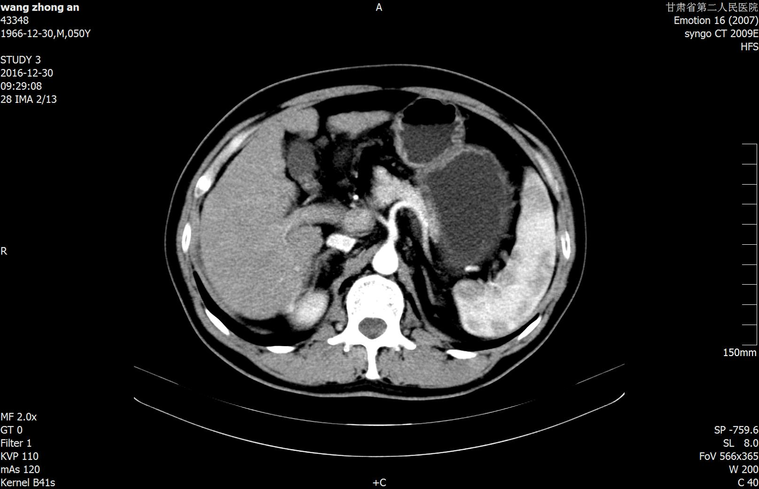
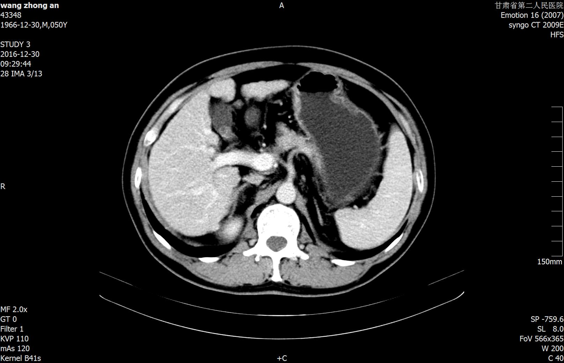
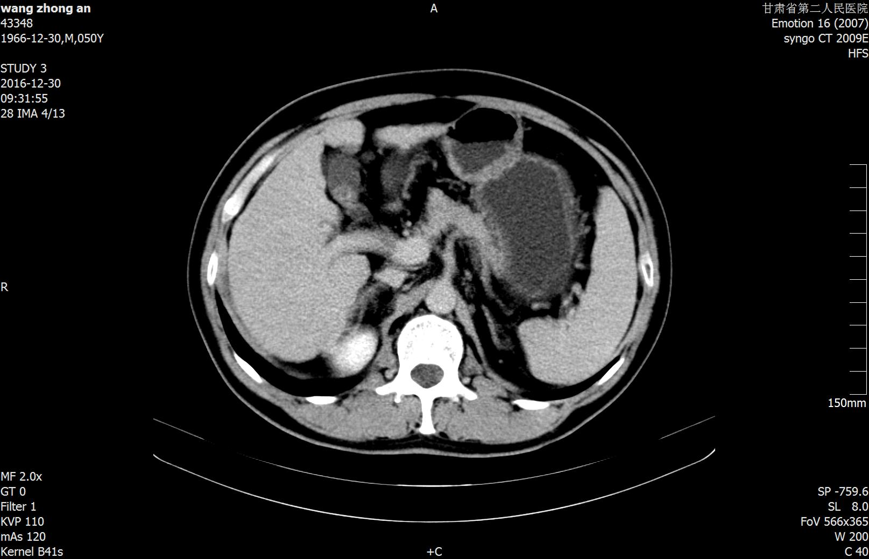
动脉期
门静脉期
平衡期

Slide 9
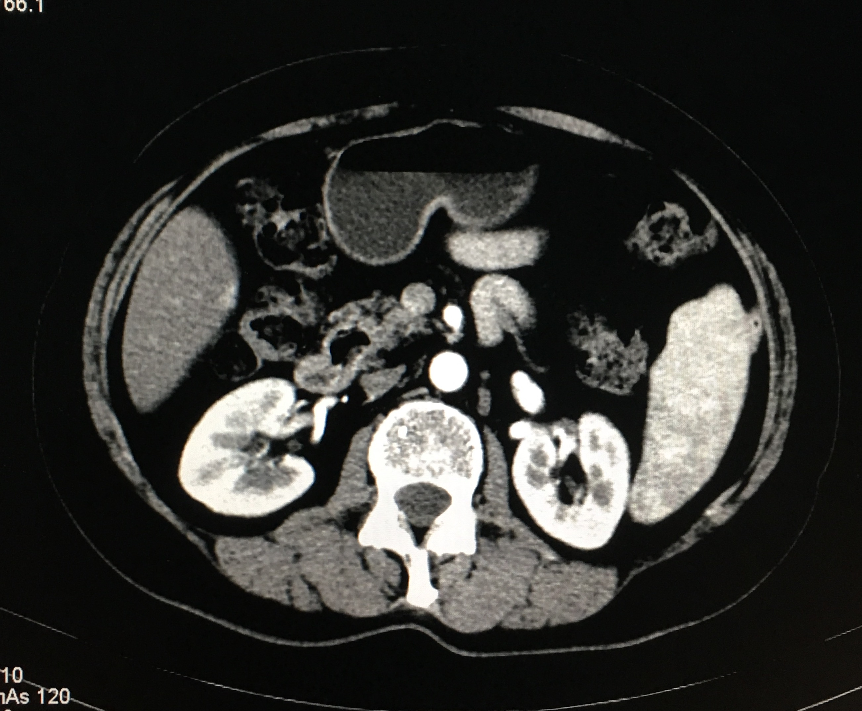
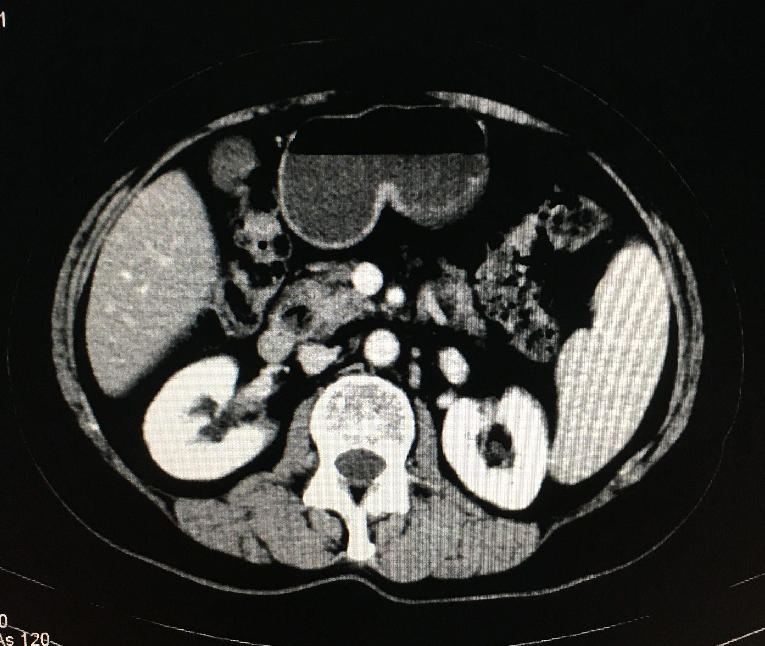
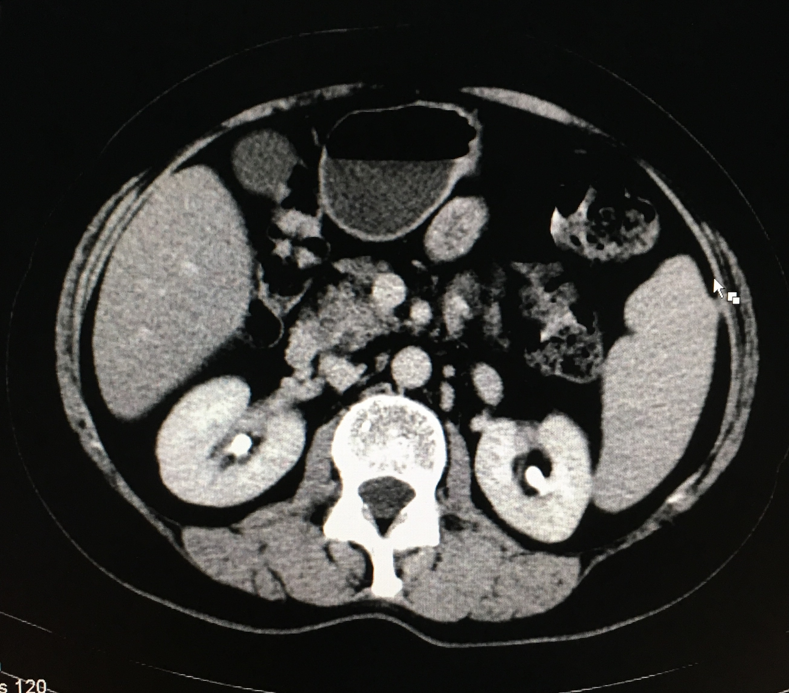
肾脏增强扫描通常应扫描皮质期、髓质期和分泌期，皮质期延迟扫描时间25-30秒，髓质期延迟扫描时间60-70秒，分泌期延迟扫描时间2-3分钟。
皮质期
髓质期
分泌期

Slide 10
腹部CT血管造影
腹部CT血管造影通常用于腹主动脉及大部分支的血管成像，可用于诊断腹主动脉夹层、腹主动脉瘤、肝血管异常及肾动脉狭窄等。检查前不宜口服对比剂，以免干扰血管的显影。对比剂总量80-100ml，流速3-4ml/s，延迟扫描时间通常为15-20秒，层厚1-2mm，间隔1-2mm。

Slide 11
谢谢

